Slide 1
Pemrograman Berorientasi Object
Kalkulator Sederhana
https://github.com/IlhamBintarisRahutama/Kalkulator_Netbeans
Ilham Bintaris Rahutama
2200018343
H

Slide 2
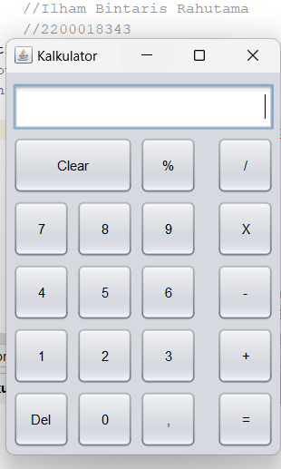
Aplikasi yang dibuat adalah kalkulator sederhana yang berguna melakukan operasi” yang ada
Deskripsi

Slide 3
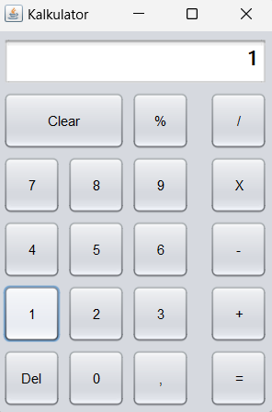
Fitur yang diberikan berupa fitur kalkulator pada umumnya
Fitur Fitur

Slide 4
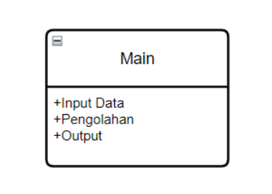
Alur Kerja
Diagram Class
User menginputkan angka yang diinginkan
Lalu memilih operasi apa yang akan dilakukan
Input bilangan ke 2
Klik Hasil (=) untuk melihat hasil dari operasi yang dilakukan

Slide 5
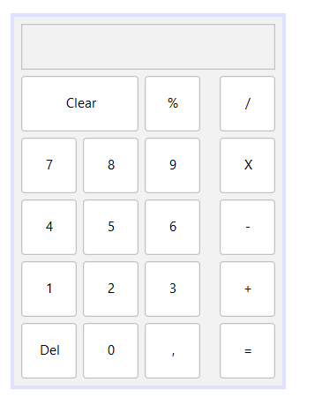
Rancangan Antarmuka

Slide 6
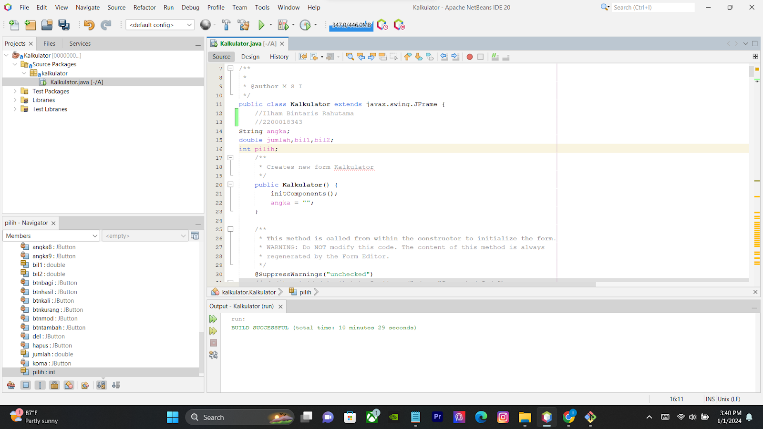
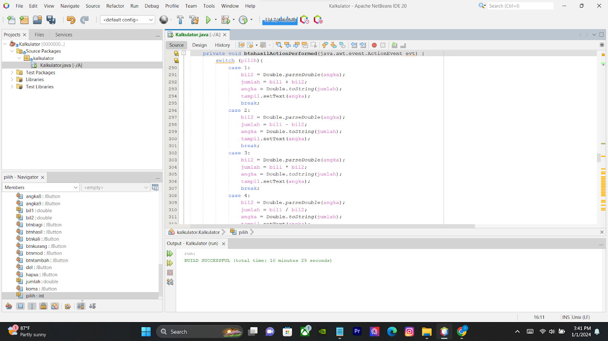
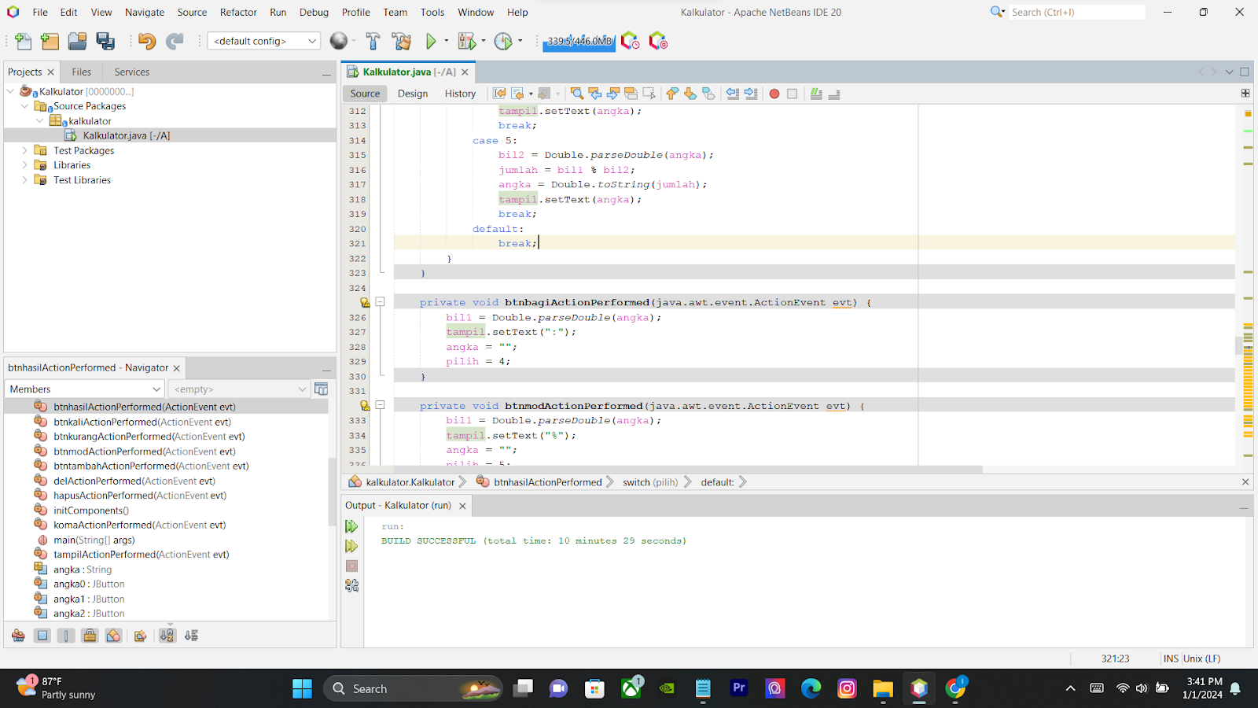
Screenshot Coding IDE

Slide 7
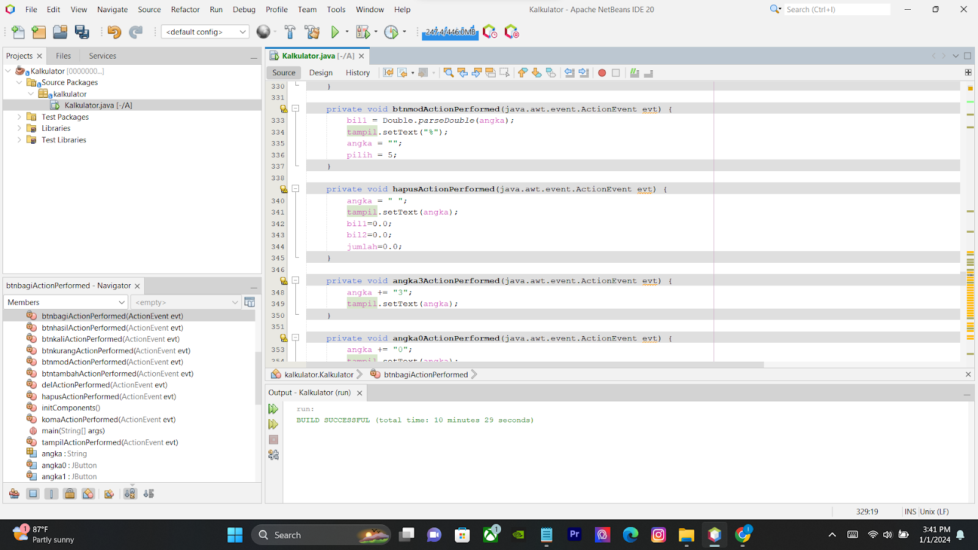
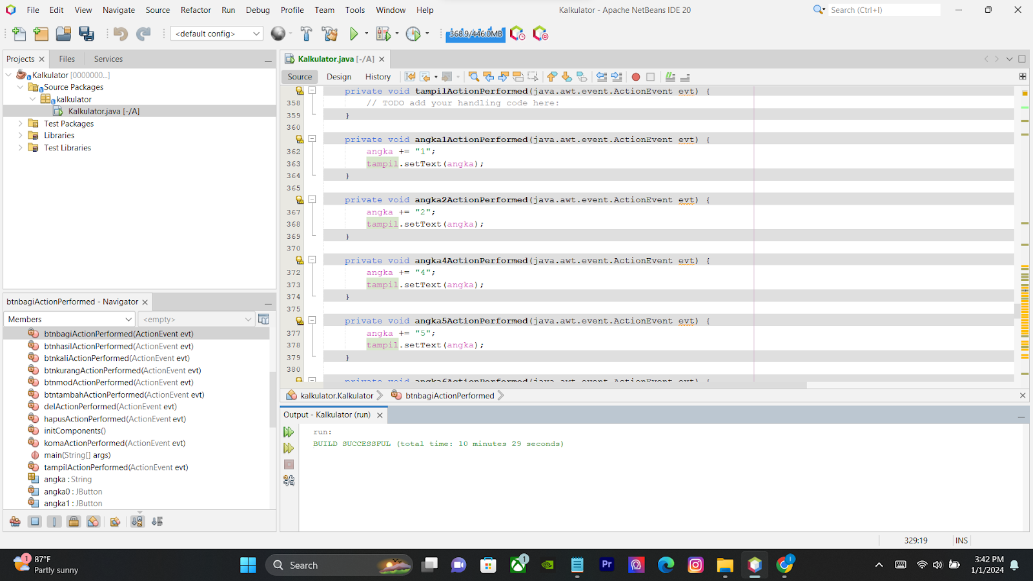
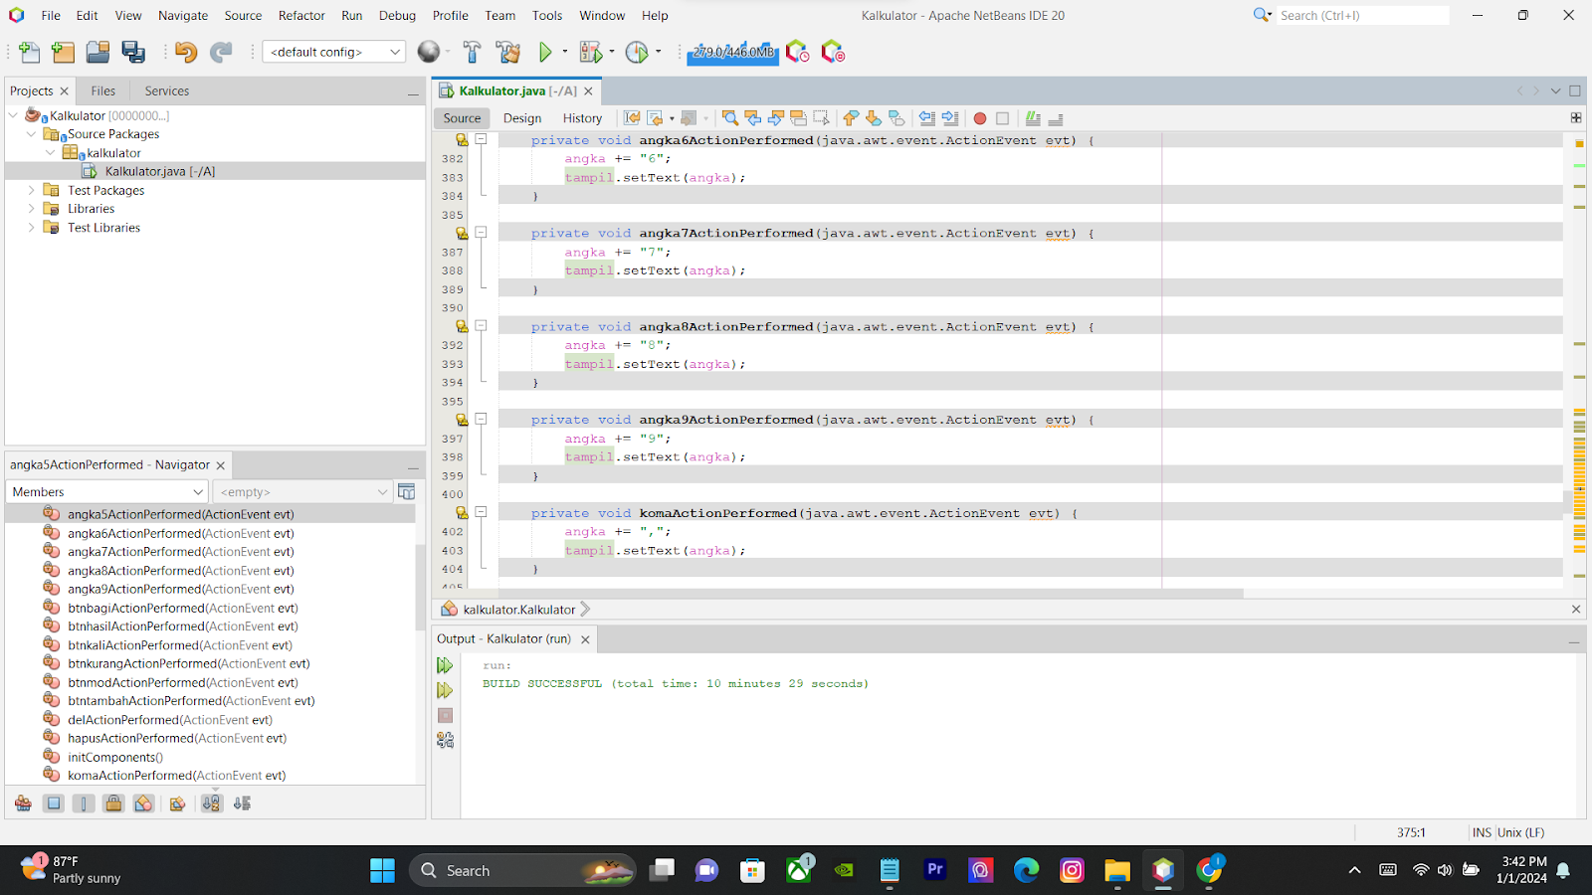
Screenshot Coding IDE

Slide 8
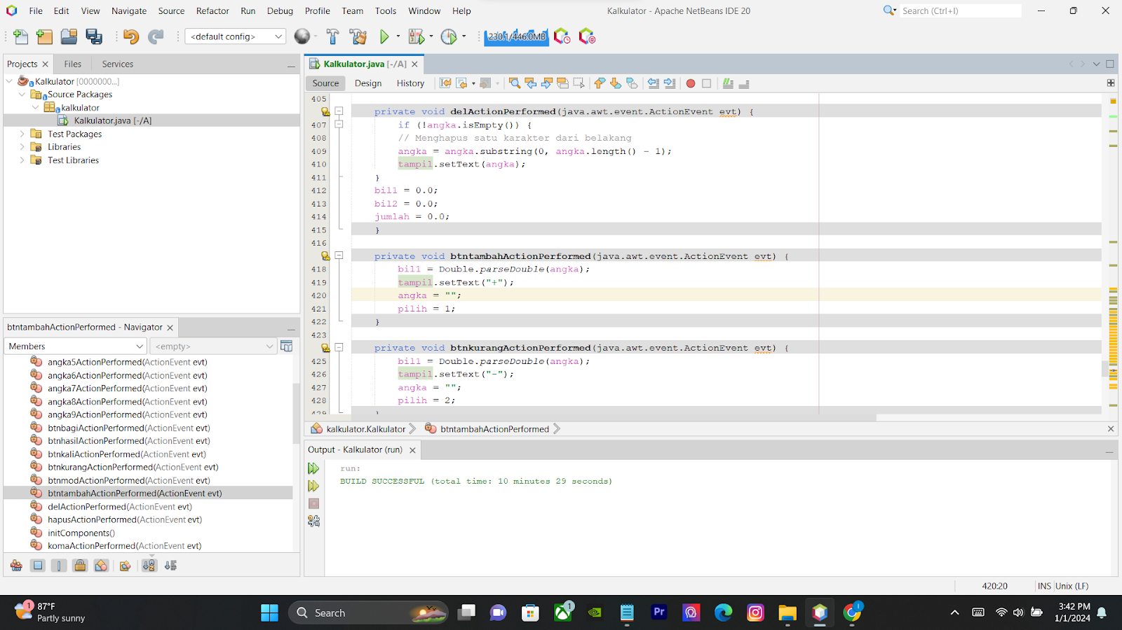
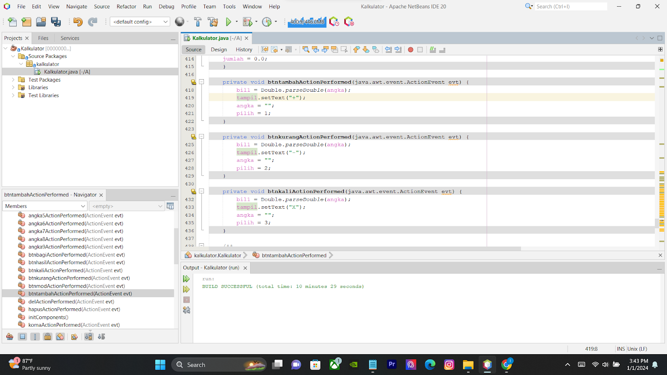
Screenshot Coding IDE

Slide 9
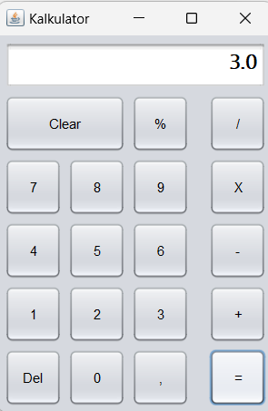
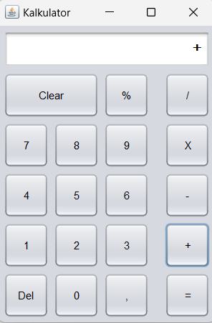
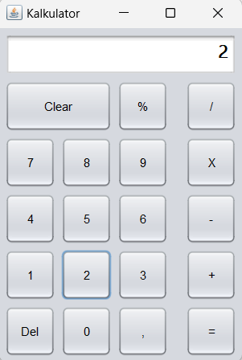
Tampilan luaran Program

Slide 10
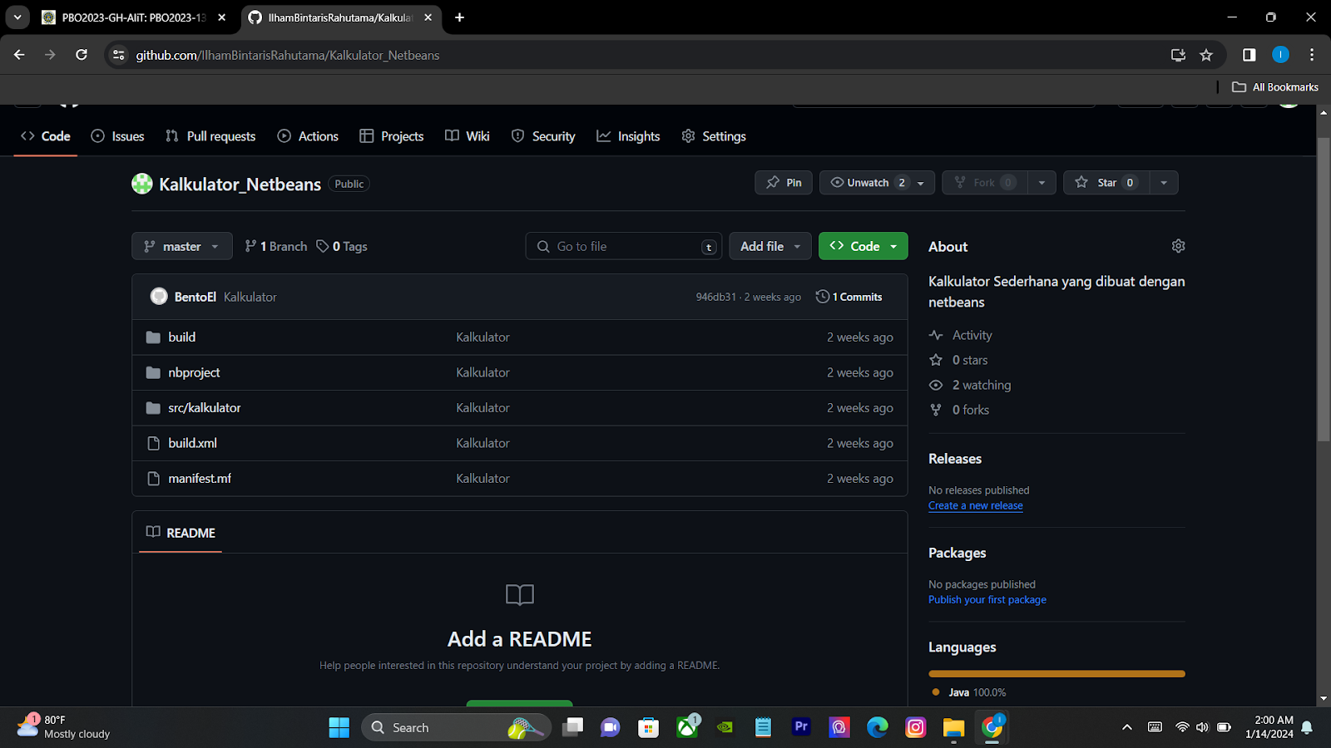
Screenshot halaman projek Github

Slide 11
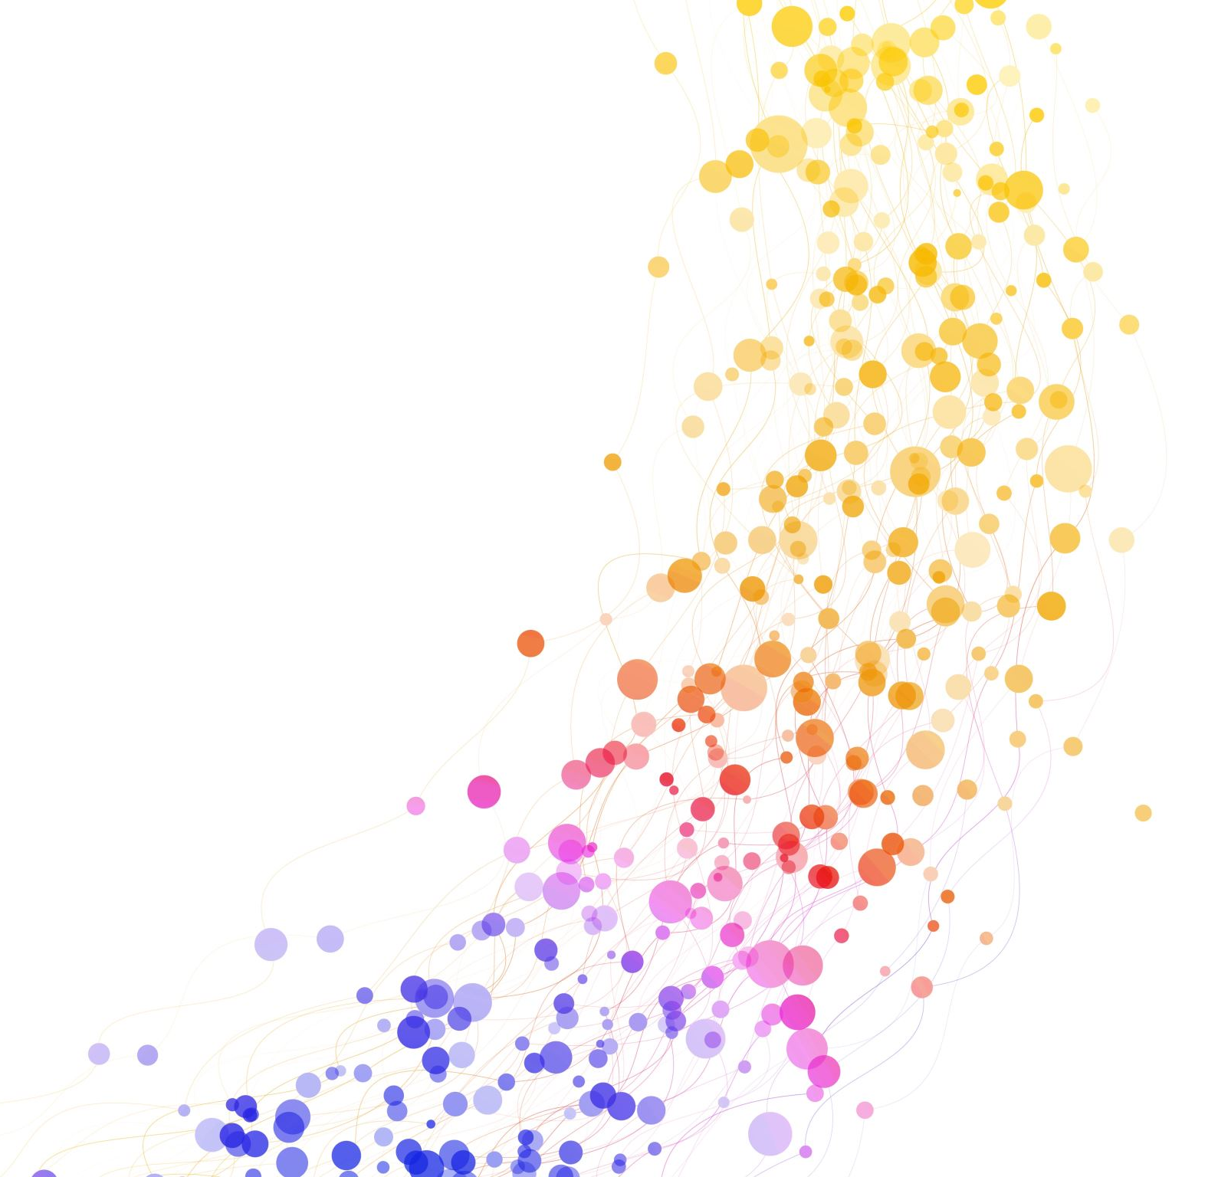
Sekian Terima Kasih
Apabila ada salah kata saya mohon maaf
Wasalamualaikum Wr. Wb.

